Slide 1

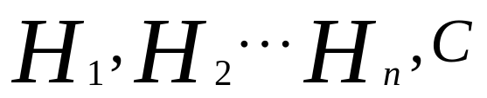

推理理论
1-8、推理理论
本节内容给出了三种基本的论证方法：
真值表法
直接证法
间接证法
论证的过程就是判别有效结论的过程。
有效结论的定义：
设A和C是两个命题公式，当且仅
回忆：
当A C为一重言式，即A C，称C为A的有效结论。或称C可由A逻辑推出。
推广：
设 是命题公式，当且仅当
,称C是一组前提的有效结论。

Slide 2

推理理论
根据有效结论定义，要判别C是A的有效结论，关键在于证明“A蕴含C”。
前面提过证明蕴含式的四种方法:
真值表法
先回忆：
用定义证明当且仅当 是一个重言式
假设前件A为T,推出后件C为T
假设后件C为F,推出前件A为F

Slide 3
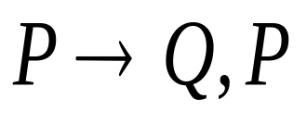
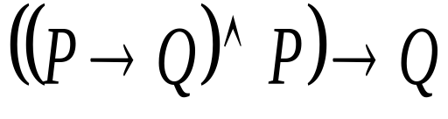
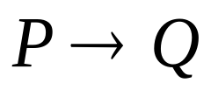
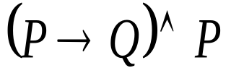

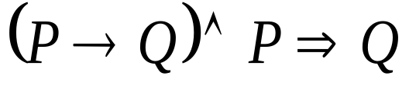
例：如果她是月亮，那么我是月亮边的一颗寒星。她是月亮。所以我是寒星。
解：
设P:她是月亮。 Q:我是寒星。
前件为：
结论为：Q
列出 的真值表
P Q
F F | T | F | T
F T | T | F | T
T F | F | F | T
T T | T | T | T
证得：

Slide 4

推理理论
直接证法
就是由一组前件，利用一些公认的推理规则，根据已知的等价和蕴含公式，推演得到有效结论。
P规则：前提在推导过程中任何时候都可以
引入使用。 又称：前提引入规则。
T规则：推导中，如果有一个或多个公式重言
蕴含着公式S，则公式S可以引入推导之中。 又称：结论引用规则。
常见的蕴含式
和等价式

Slide 5
例：如果她是月亮，那么我是月亮边的一颗寒星。她是月亮。所以我是寒星。
解：
设P:她是月亮。 Q:我是寒星。
前件为：
结论为：Q
要证：
证明：
(1) P P
(2) P->Q P
(3) Q T(1),(2) I

Slide 6
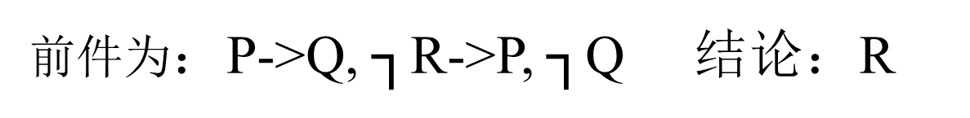
检验下述论证的有效性：
如果我学习，那么我数学不会不及格。
如果我不热衷于玩扑克，那么我将学习。
但我数学不及格。
因此我热衷于玩扑克。
命题符号化，令 P：我学习，Q：我数学及格，
R：我热衷于玩扑克。

Slide 7
前件为：P->Q, ┐R->P, ┐Q 结论：R
要证： (P->Q)∧ (┐R->P)∧ ┐Q=>R
证明：
(1) ┐Q P
(2) P->Q P
(3) ┐P T(1),(2) I
(4) ┐R->P P
(5)R ∨P T(4) E
(6) R T(3),(5) I
注：P->Q 等价 ┐P ∨Q

Slide 8
课堂练习
用推理规则证明下面式子：
┐(P ∧ ┐Q), ┐Q ∨ R, ┐R => ┐P
证明：……（找个同学拍照发群里！）

Slide 9
用推理规则证明下面式子：
┐(P ∧ ┐Q), ┐Q ∨ R, ┐R => ┐P
证明：
(1) ┐R P
(2) ┐Q ∨ R P
(3) ┐Q T(1),(2) I
(4) ┐(P ∧ ┐Q) P
(5) ┐P ∨ Q T(4) E
(6) ┐P T(3),(5) I

Slide 10


例题1 证明（P∨Q）∧（P→R）∧（Q→S）=>S∨R
证法1 （1）P∨Q P
（2）┐P→Q T(1)E
（3）Q→S P
（4） ┐P→S T(2),(3) I
（5） T(4) E
（6）P→R P
（7） S→R T(5),(6) I
（8）S∨R T(7)E

Slide 11
例题2 证明 （W∨R）→V，V→C∨S，S→U，┓C∧┓U => ┓W
证明 （1）┓C∧┓U P
（2）┓U T（1）I
（3）S→U P
（4）┓S T（2）（3）I
（5）┓C T（1）I
（6）┓C∧┓S T（4）（5）I
（7）┓（C∨S） T（6）E
（8）（W∨R）→V P
（9）V→（C∨S） P
（10）（W∨R）→（C∨S） T（8）（9）I
（11）┓（W∨R） T（7）（10）1
（12）┓W∧┓R T（11）E
（13）┓W T（12）I

Slide 12






推理理论
间接证法
思路一：证明
与C不相容。
相容性的定义：
假设公式
中的命题变元
为 ，对于 的一些真值指派,如
果能使 的真值为T,则称公式
是相容的。如果对于 的每一组真值指派使
得 的真值均为F，则称公式
不相容的。

Slide 13

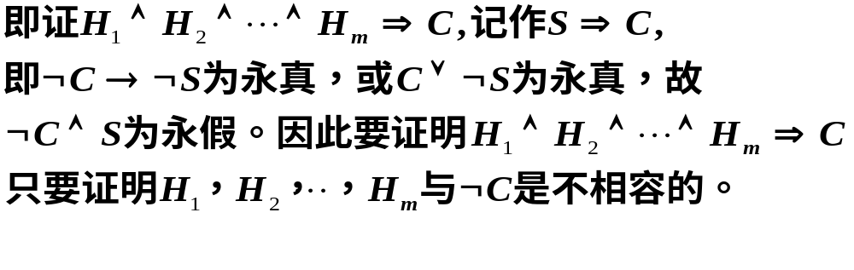
设有一组前提
要推证结论C，
可以说思路一就是一种反证法的思路。

Slide 14
例3：证明 ： A→B,┐(B∨C)可逻辑推出┐A
证明(1)A→B P
(2)A P （附加前提）
(3) ┐(B∨C) P
(4) ┐B∧┐C T(3)E
(5)B T(1)，(2)I
(6) ┐B T(4)I
(7)B∧┐B （矛盾） T(5)，(6)I

Slide 15

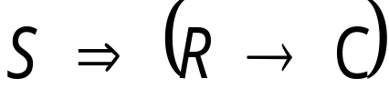
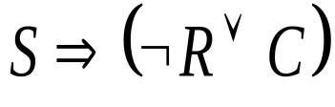
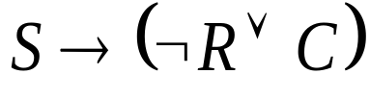
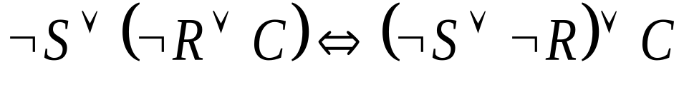
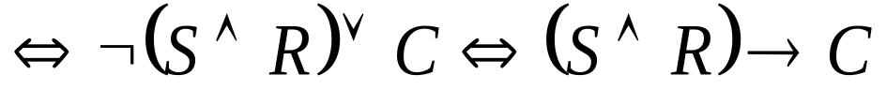
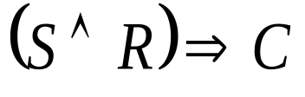
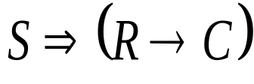
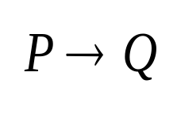
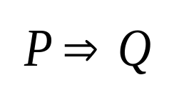
推理理论
思路二：CP规则（附加前提规则）
要证 。记作 。
只要证
即证 为永真式
只要证
为永真式
将R作为附加前提，证得
即证得
定义1-5.3 当且仅当 是一个重言式时，我们称“P蕴含Q”，
并记作 。

Slide 16
证明A→(B→C),┐D∨A,B重言蕴含D→C
例4：
证明1)D P（附加前提）
2)┐D∨A P
3)A T(1),(2)I
4)A→(B→C) P
5)B→C T(3),(4)I
6)B P
7)C T(5),(6)I
8)D→C CP
下面举出一例用两种思路分别证明，并可以做一下比较。

Slide 17
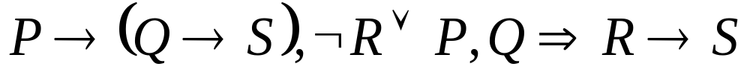
推理理论
例5：证明

Slide 18
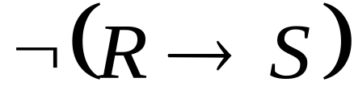




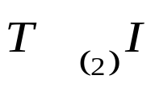








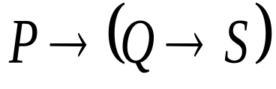


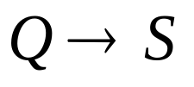







推理理论
例5：证明
P(附加前提)
思路1：
R
P
P
P
Q
P
S
矛盾

Slide 19

推理理论
证明
思路2：
R
P（附加前提）
…… (课堂练习本)
由上对比可知:
要证
等的命题公式，用思路2更简单一些。

Slide 20
推理理论
例5：证明
证明：
（1） R P（附加前提）
（2） ┐R ∨P P
（3） P T(1)(2) I
（4） P->(Q -> S) P
（5） Q -> S T(3)(4) I
（6） Q P
（7） S T(5)(6) I
（8） R->S CP

Slide 21
将下列命题符号化，并用推理规则推证 (课堂练习本)
甲、乙、丙、丁四人参加拳击比赛，
如果甲获胜，则乙失败；
如果丙获胜，则乙也获胜;
如果甲不获胜，则丁不失败。
所以，如果丙获胜则丁一定获胜。
令
A：甲获胜 B:乙获胜 C:丙获胜 D:丁获胜。

Slide 22
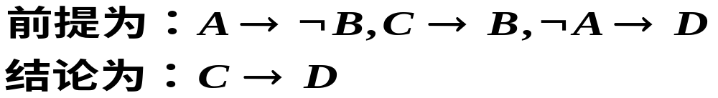
将下列命题符号化，并用推理规则推证
甲、乙、丙、丁四人参加拳击比赛，
如果甲获胜，则乙失败；
如果丙获胜，则乙也获胜;
如果甲不获胜，则丁不失败。
所以，如果丙获胜则丁一定获胜。
令 A：甲获胜 B:乙获胜 C:丙获胜 D:丁获胜。

Slide 23
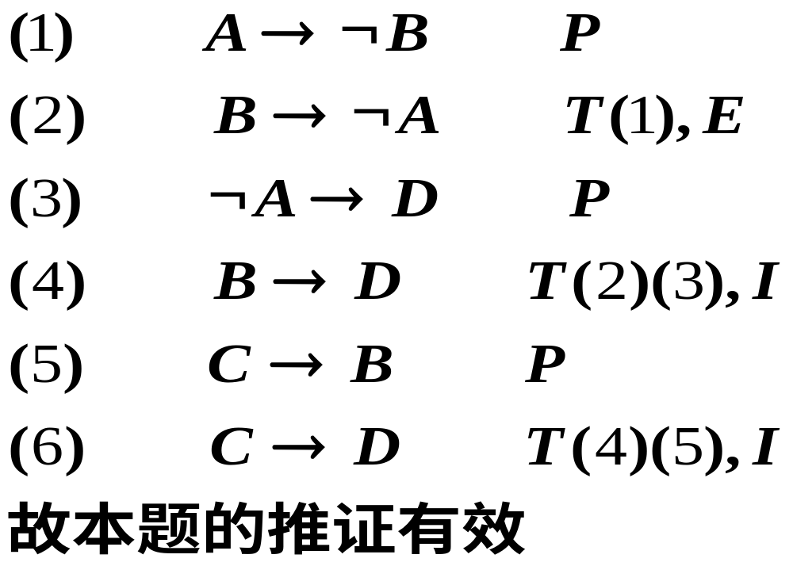

Slide 24
课后思考题：
若下列命题均为真，请问谁是凶手？（用推理规则论证）
会计张某或邻居王某杀害了厂长。
如果会计张某杀害了厂长，则谋杀不会发生在半夜。
如果邻居王某的证词是正确的，则谋杀发生在半夜。
如果邻居王某的证词是不正确的，则半夜时的室内灯光未灭
会计张某曾贪污过。
半夜时的室内灯光灭了。

